Slide 1

객체 지향 설계와 분석을 위한 UML 기초와 응용
[강의교안 이용 안내]
본 강의교안의 저작권은 한빛아카데미㈜에 있습니다.
이 자료는 강의 보조자료로 제공되는 것으로 무단으로 전제하거나 배포하는 것을 금합니다.

Slide 2
9장. 컴포넌트 다이어그램

Slide 3
Contents
주요 내용
01 컴포넌트의 정의와 컴포넌트 다이어그램의 표현
02 컴포넌트 다이어그램의 단계별 모델링 : 재고 조회
03 컴포넌트 다이어그램 모델링 연습
학습목표
컴포넌트의 개념을 이해한다.
컴포넌트 간 관계를 학습한다.
다양한 예제를 통해 컴포넌트 다이어그램을 모델링하는 연습을 해본다.

Slide 4
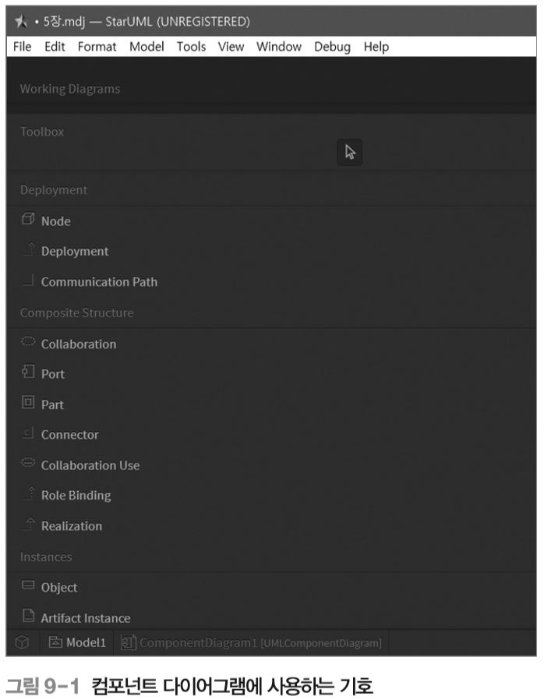
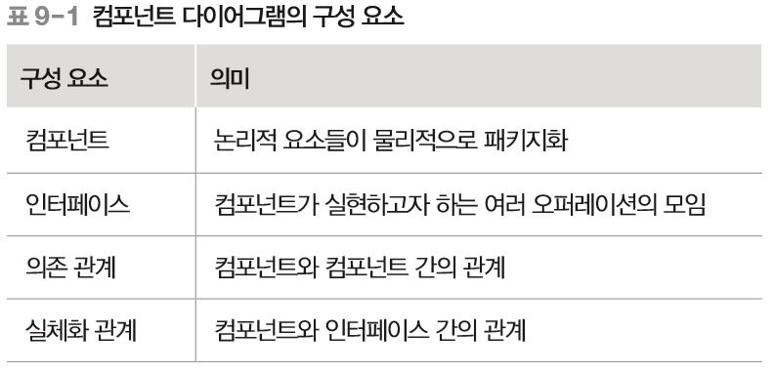
1. 컴포넌트의 정의와 컴포넌트 다이어그램의 표현
컴포넌트 개념
UML에서의 컴포넌트
가상의 모델을 실제로 구현하여 나타내는 요소
객체 지향의 원리에 따라 기능과 관련 데이터를 하나의 단위로 처리
CBD관점의 컴포넌트
인터페이스에 의해 기능이 정의된, 독립적으로 개발·배포·조립이 가능한 시스템의 구성 단위
J2EE 플랫폼의 JAR 파일과 닷넷 플랫폼의 DLL 파일 등

Slide 5
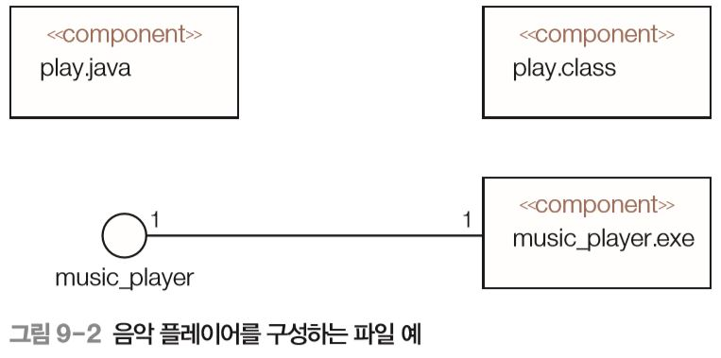
1. 컴포넌트의 정의와 컴포넌트 다이어그램의 표현
컴포넌트 개념
UML에서의 컴포넌트
클래스 파일(play.class)과 서블릿 소스 (play.java), music_player.exe 등
CBD관점의 컴포넌트
music_player.exe
컴포넌트 다이어그램은 <<component>>로 표시

Slide 6
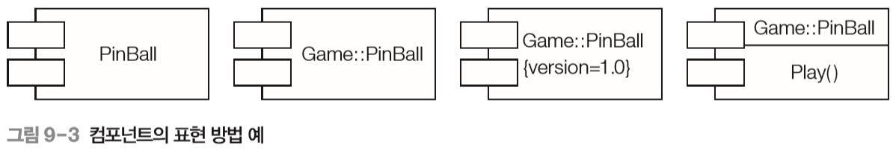
1. 컴포넌트의 정의와 컴포넌트 다이어그램의 표현
컴포넌트 다이어그램의 표현
컴포넌트
탭이 달린 직사각형으로 표현
모든 컴포넌트에는 반드시 이름이 필요
컴포넌트가 패키지에 포함될 경우
컴포넌트 이름 앞에 패키지 이름을 붙일 수 있음
클래스처럼 컴포넌트에 꼬리표 값을 달아줄 수 있음
컴포넌트 내부의 동작을 보여줄 수 있음

Slide 7
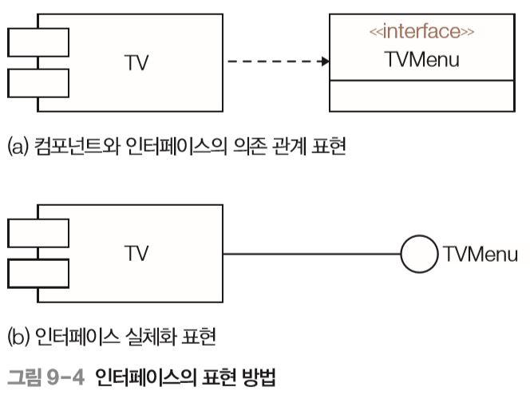
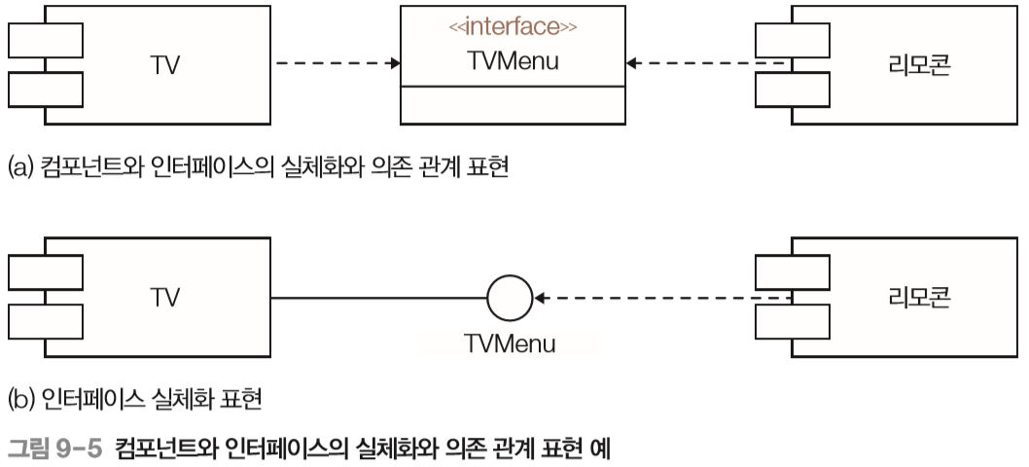
1. 컴포넌트의 정의와 컴포넌트 다이어그램의 표현
컴포넌트 다이어그램의 표현
인터페이스
두가지 방법으로 표기
컴포넌트와 인터페이스의 의존 관계로 표현
실제로 동작하는 컴포넌트에 인터페이스를 적용하여 표현 (인터페이스 실체화)

Slide 8
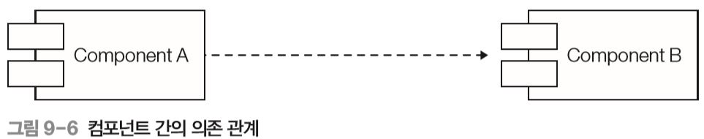
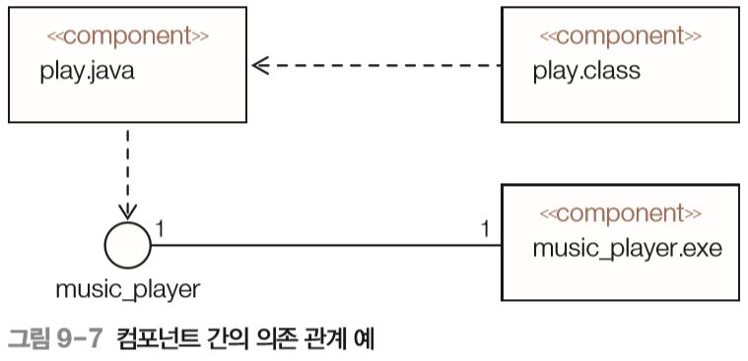
1. 컴포넌트의 정의와 컴포넌트 다이어그램의 표현
컴포넌트 다이어그램의 표현
의존 관계
한 컴포넌트에 어떤 변경이 발생했을 때 그 변경으로 인해 다른 컴포넌트도 영향받음을 의미
한 컴포넌트에 변경이 발생한 경우, 그 변경의 범위를 추적해서 파악하고 싶을 때 매우 유용

Slide 9
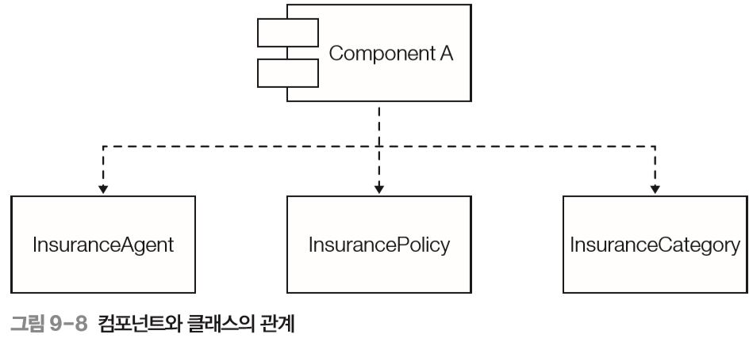
1. 컴포넌트의 정의와 컴포넌트 다이어그램의 표현
컴포넌트와 클래스
컴포넌트와 클래스의 공통점
둘 다 이름이 있고 정해진 인터페이스를 실현할 수 있음
의존성이 있고 일반화가 가능
연관 관계와 교류에 참여할 수 있고 중첩이 가능하며 인스턴스를 가질 수 있음
컴포넌트와 클래스의 차이점
클래스는 논리적인 추상화이지만 컴포넌트는 물리적인 요소
컴포넌트는 클래스나 통신과 같은 서로 다른 논리적 요소들을 물리적으로 패키지화한 것
클래스는 속성과 오퍼레이션을 직접 가질 수 있지만, 컴포넌트는 자신의 인터페이스를 통해 접근할 수 있는 오퍼레이션들만 가질 수 있음

Slide 10
2. 컴포넌트 다이어그램의 단계별 모델링 : 재고 조회
재고 조회 응용 프로그램의 구성
실행 컴포넌트
라이브러리 컴포넌트
공유 인터페이스
user_interface.exe 컴포넌트 : 사용자 인터페이스를 처리
item_search.exe 컴포넌트 : 부품을 검색
item_database.tbl 컴포넌트 : 데이터베이스를 관리
item.dll : 부품의 종류를 관리
Interface_search : 사용자 인터페이스와 부품 검색 컴포넌트를 연결
user_ interface.exe 컴포넌트가 item_search.exe 컴포넌트에 접근하려면 반드시 Interface_ serch 인터페이스를 거치도록 함
Interface_data : 부품 검색 컴포넌트와 데이터베이스 관리 컴포넌트를 연결
item_search.exe 컴포넌트가 item_database.tbl 컴포넌트에 접근하려면 반드시 Interface_data 인터페이스를 거치도록 함

Slide 11
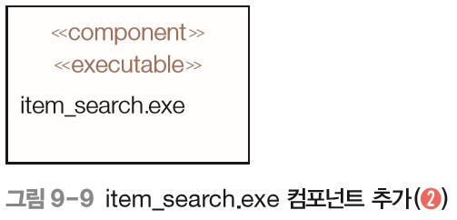
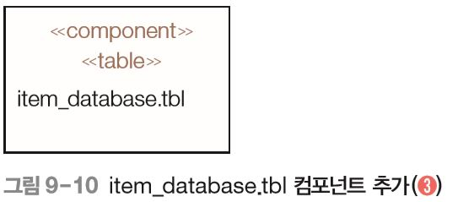
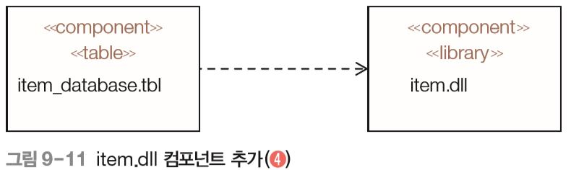
2. 컴포넌트 다이어그램의 단계별 모델링 : 재고 조회
컴포넌트 다이어그램 모델링
부품을 검색하는 item_search.exe 컴포넌트 작성
<<executable>> 스테레오타입을 사용하여 실행 컴포넌트임을 나타냄
데이터베이스를 관리하는 item_database.tbl 컴포넌트 작성
<<table>> 스테레오타입을 사용하여 실행 코드가 참조하는 데이터베이스 컴포넌트임을 나타냄
부품의 종류를 관리하는 item.dll 컴포넌트 추가
item_database.tbl 컴포넌트가 참조함

Slide 12
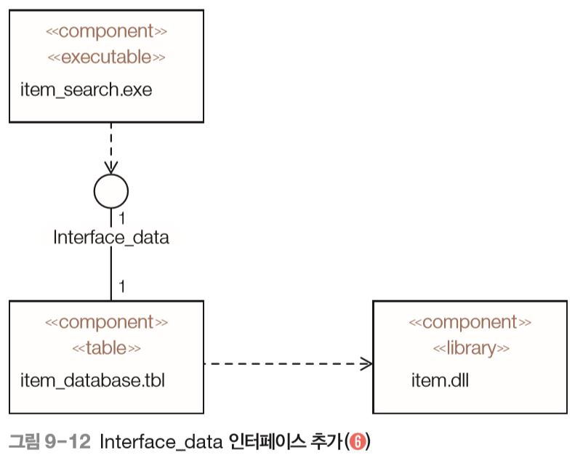
2. 컴포넌트 다이어그램의 단계별 모델링 : 재고 조회
컴포넌트 다이어그램 모델링
Interface_data 인터페이스를 추가
item_search.exe 컴포넌트가 item_database.tbl 컴포넌트에 접근
item_search.exe 컴포넌트에서 Interface_data 인터페이스 쪽으로 화살표를 추가

Slide 13
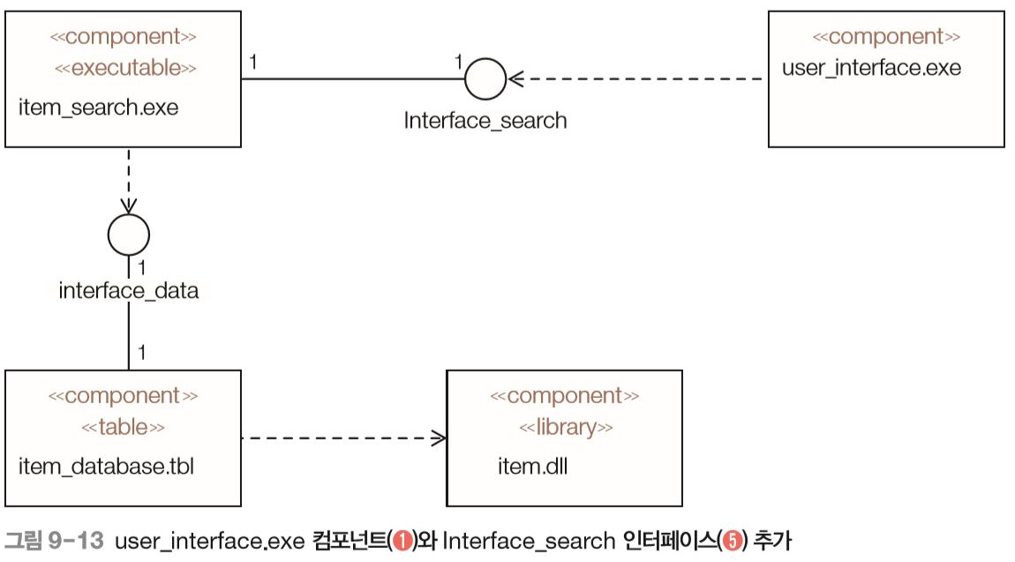
2. 컴포넌트 다이어그램의 단계별 모델링 : 재고 조회
컴포넌트 다이어그램 모델링
사용자 인터페이스를 처리하는 user_interface.exe 컴포넌트와 사용자 인터페이스에 접근하기 위해 Interface_search 인터페이스 추가

Slide 14
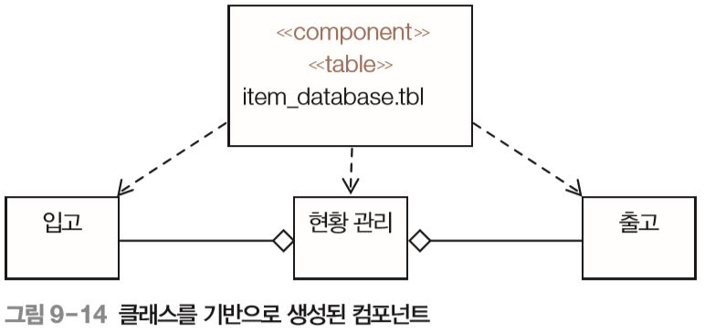
2. 컴포넌트 다이어그램의 단계별 모델링 : 재고 조회
클래스 기반의 컴포넌트 다이어그램 생성
클래스로부터 컴포넌트를 구성할 때는 클래스 중에서 서로 연관되어 분류가 가능한 것들을 컴포넌트에 포함시킬 수 있음

Slide 15
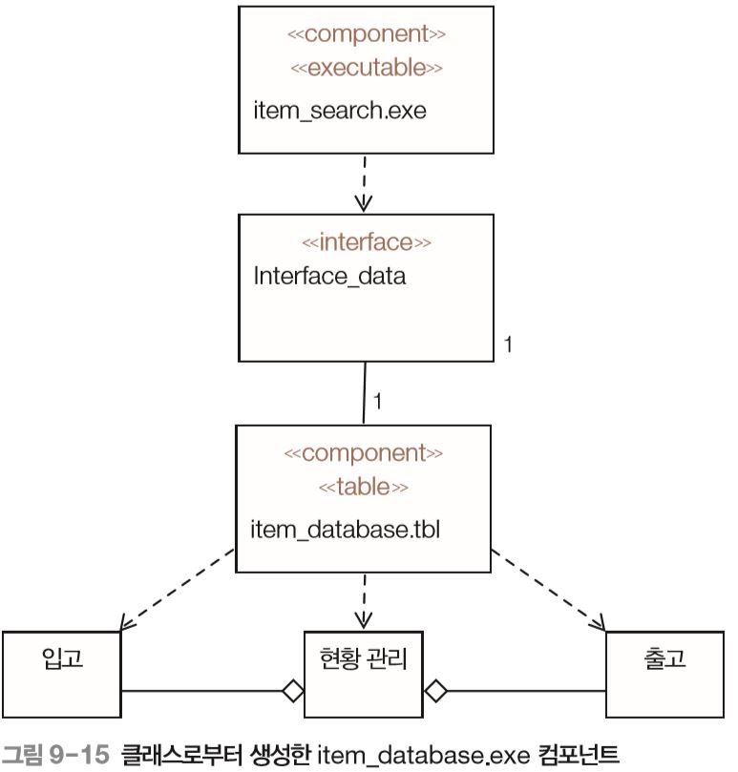
2. 컴포넌트 다이어그램의 단계별 모델링 : 재고 조회
클래스 기반의 컴포넌트 다이어그램 생성
여러 클래스를 묶어서 하나의 실행 파일로 컴파일할 수 있음
예시) <<executable>> 컴포넌트를 생성하기위해 여러 클래스를 묶어서 컴파일

Slide 16
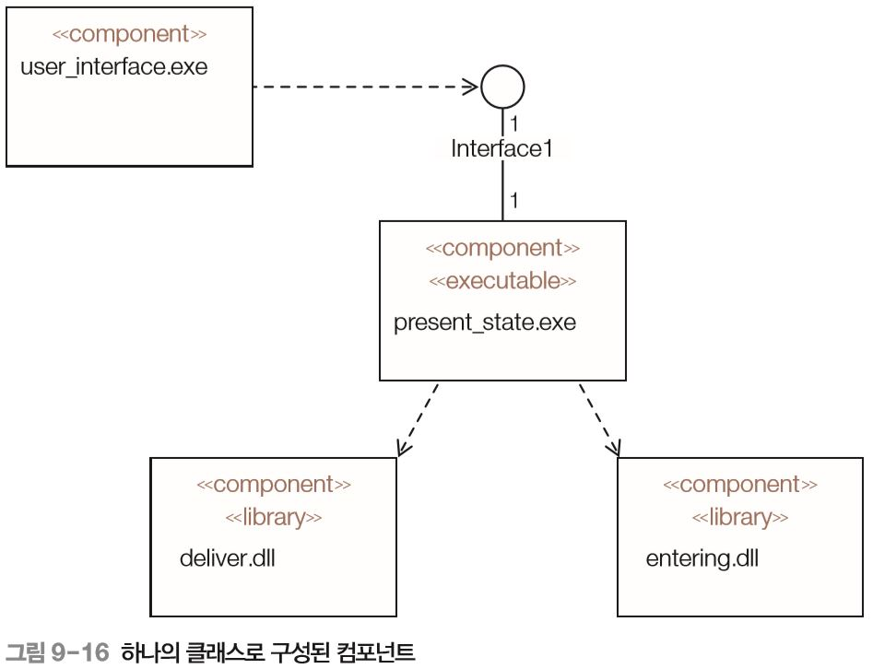
2. 컴포넌트 다이어그램의 단계별 모델링 : 재고 조회
클래스 기반의 컴포넌트 다이어그램 생성
단일 클래스로 구성되는 컴포넌트도 있음
예시) 실행 파일, 라이브러리, 테이블, 문서 등

Slide 17
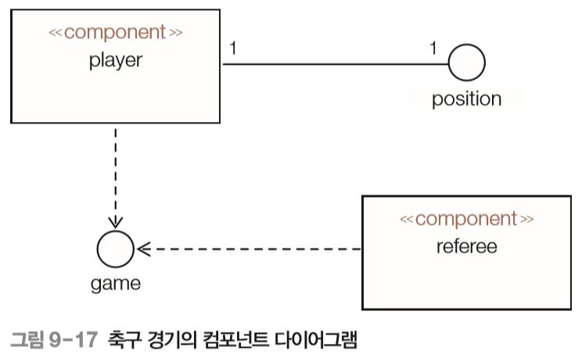
3. 컴포넌트 다이어그램 모델링 연습
축구 경기
컴포넌트: player, referee
인터페이스: game, position

Slide 18
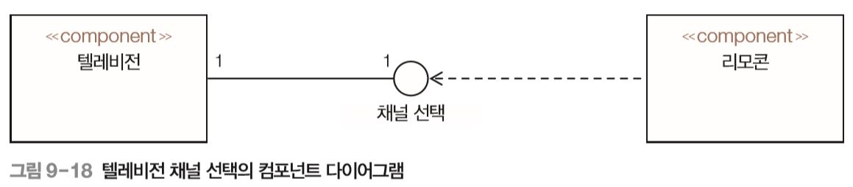
3. 컴포넌트 다이어그램 모델링 연습
텔레비전 채널 선택
컴포넌트: 텔레비전, 리모콘
인터페이스: 채널 선택

Slide 19
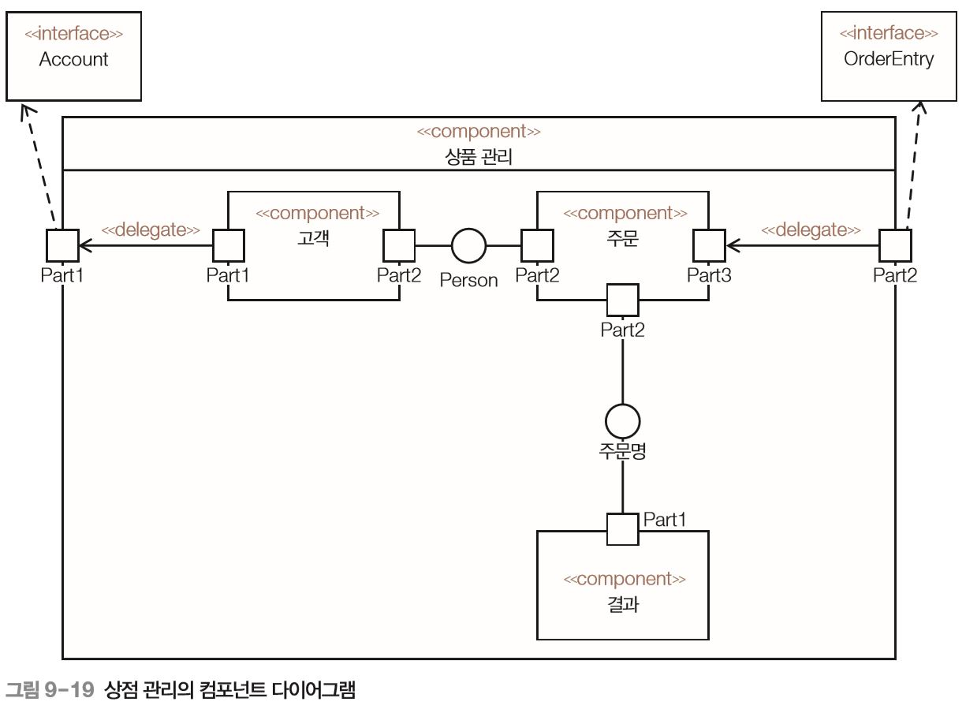
3. 컴포넌트 다이어그램 모델링 연습
상품 관리
컴포넌트: 고객, 주문, 결과
인터페이스: Account, OrderEntry

Slide 20
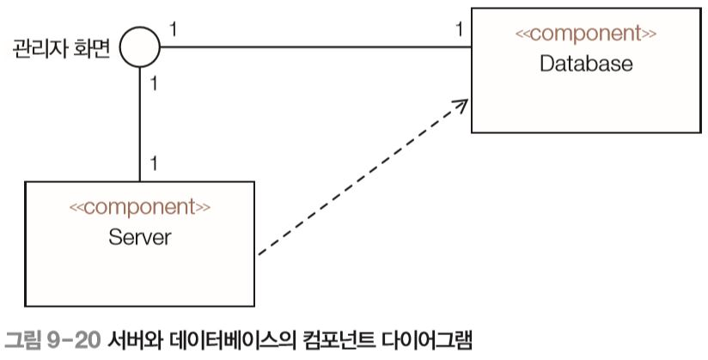
3. 컴포넌트 다이어그램 모델링 연습
서버와 데이터베이스
컴포넌트: Server, Database
인터페이스: 관리자 화면

Slide 21
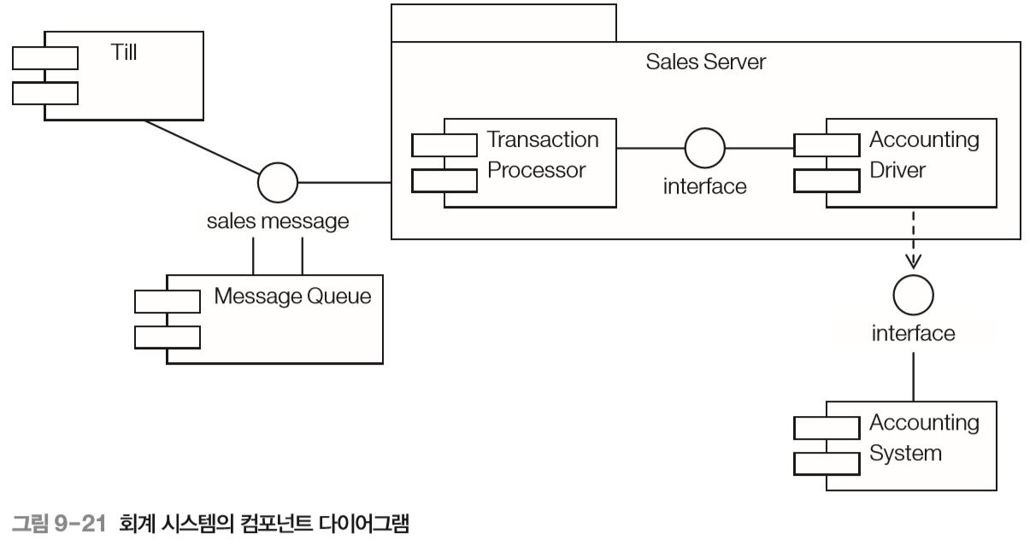
3. 컴포넌트 다이어그램 모델링 연습
회계
계산이 이루어지면 계산에 대한 메시지가 시스템을 통해 서버로 이동
서버에서는 처리자의 내용과 회계사 간의 내용이 처리
처리된 내용은 회계 시스템에 입력
판매가 이루어지며 해당 판매 메시지가 판매 서버로 전송되고 해당 서버에서 거래가 완료 회계사가 해당 거래를 처리하고 회계 시스템의 컴포넌트로 내용이 넘어감

Slide 22
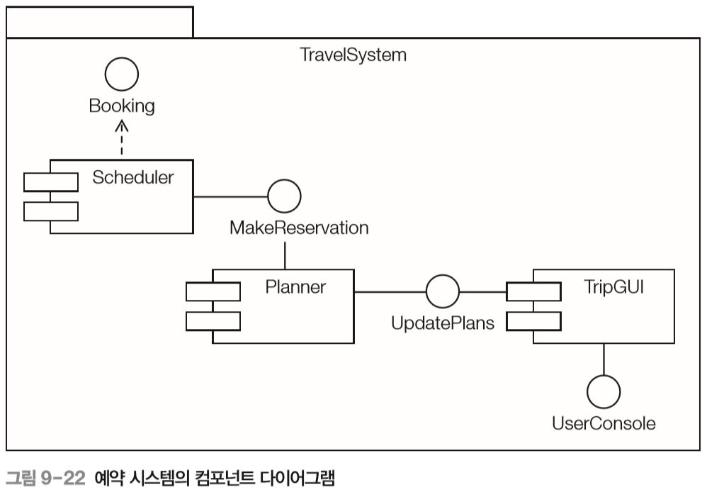
3. 컴포넌트 다이어그램 모델링 연습
예약
사용자가 GUI를 통해 값을 입력
업데이트된 계획을 예약
일정을 예약

Slide 23
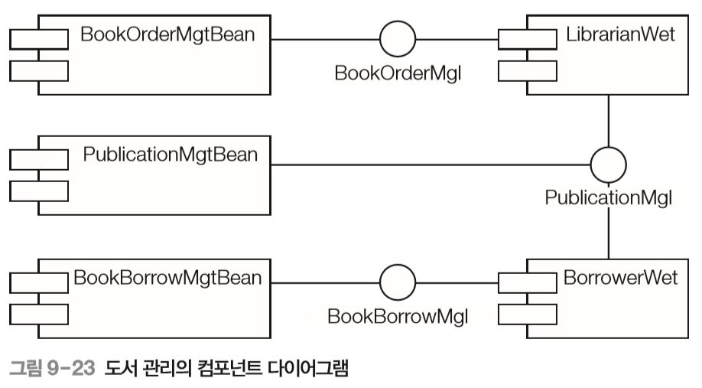
3. 컴포넌트 다이어그램 모델링 연습
도서 관리
대출자 웹을 통해 도서 대출을 관리
도서관 웹을 통해 도서 주문을 관리
대출자 웹, 도서관 웹 출판 관리를 통해 게시판을 관리
공통적으로 컴포넌트를 관리

